Slide 1

Ciencia de datos
Profesor: Enrique Camacho
enrique.camacho@gmail.com
CD – 03 – Covid México
FACULTAD DE INGENIERÍA

Slide 2
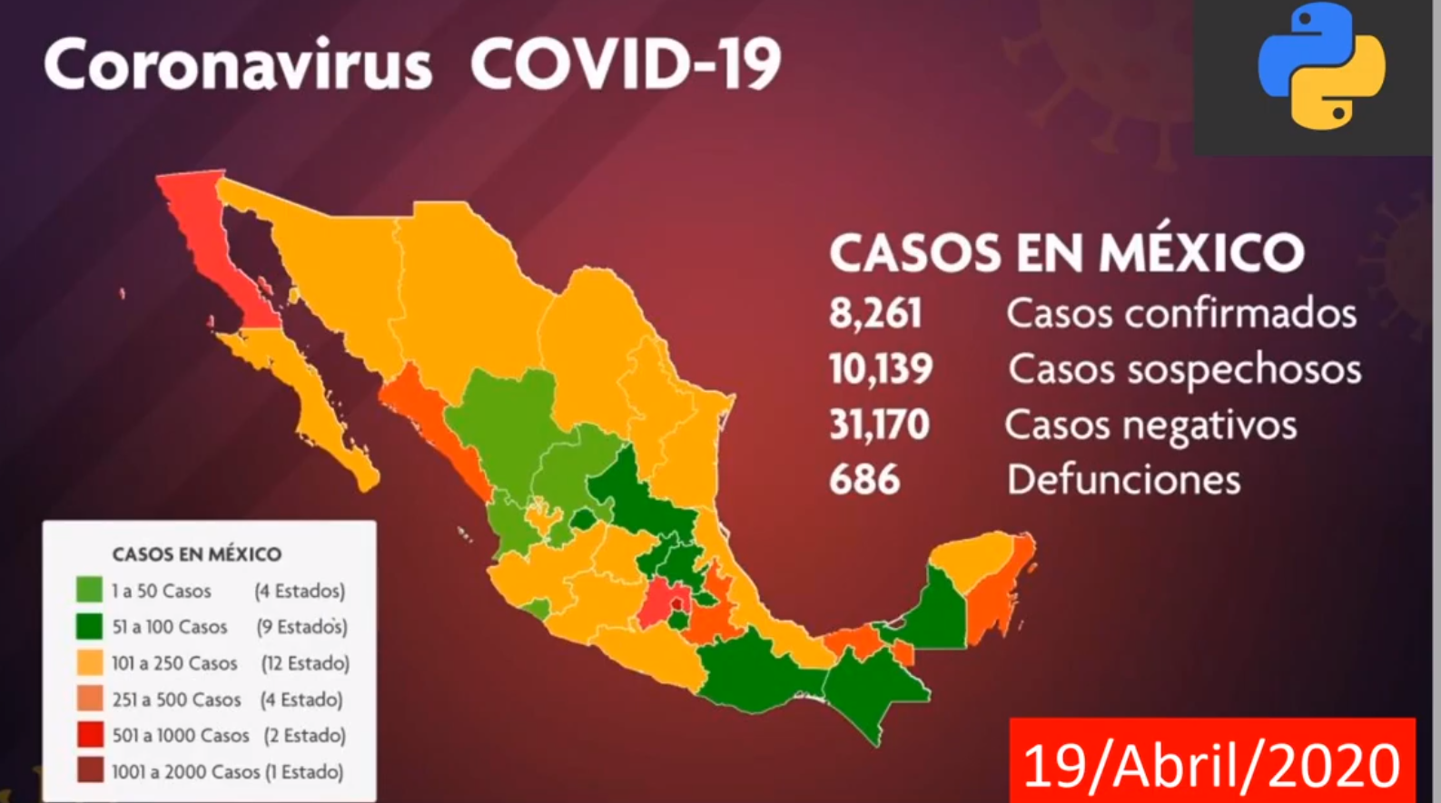
Objetivo: Obtener datos importantes de los registros del COVID a la fecha del 19-abril-2021
Actividad

Slide 3
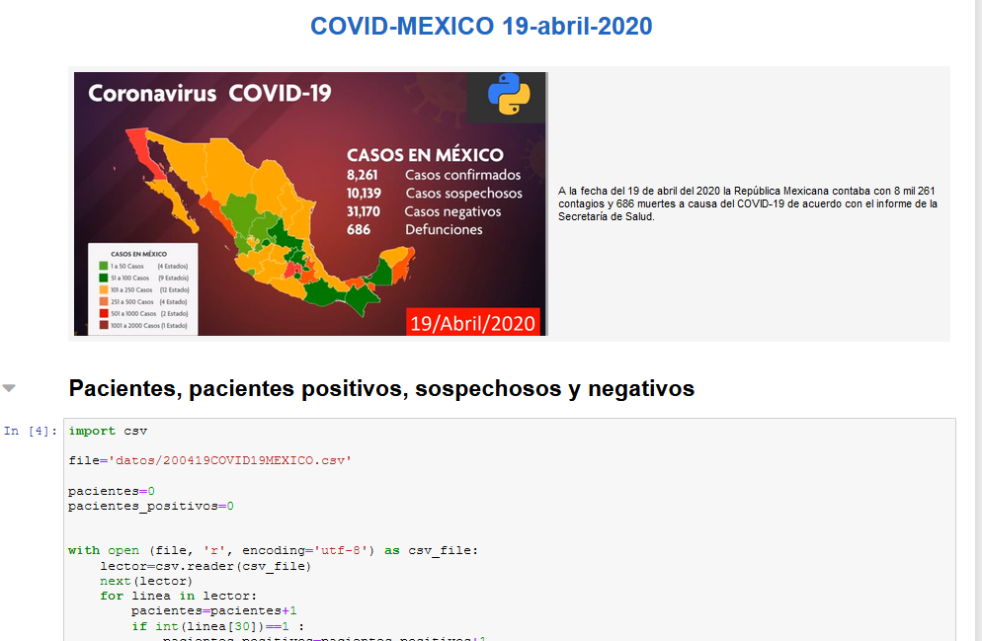
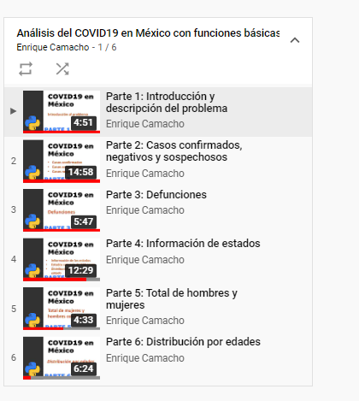
Siga todos los pasos que se muestran en los videos del link:
https://www.youtube.com/playlist?list=PLP1pGkh-tN1DNtp-Hm-P7YmQaxVREWUHj
Utilizar el archivo:
CD_03_nombre_apellido.ipynb
que se encuentra en la carpeta .ZIP adjunta

Slide 4
Evidencias de la tarea
Realizar las actividades de la notebook, una vez terminado el ejercicio suba a la plataforma el siguiente archivo (poner nombre y apellido):
CD_03_nombre_apellido.ipynb
NOTA: No subir archivos comprimidos

